Slide 1
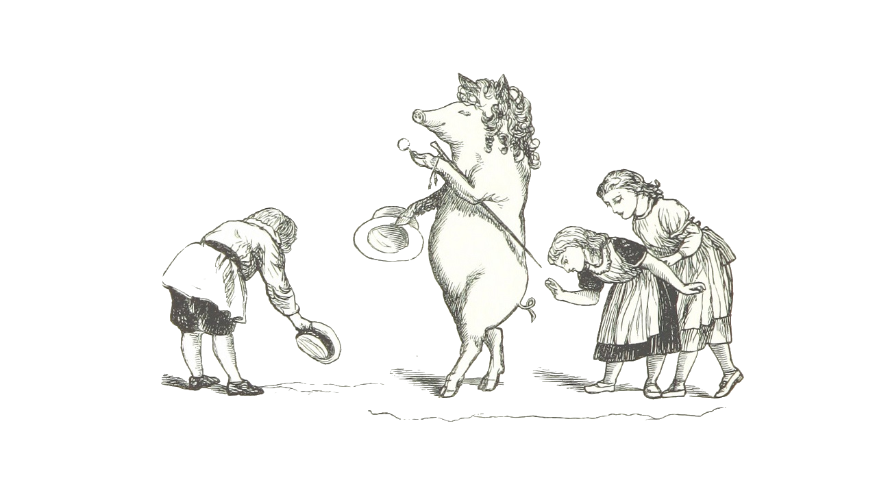
Ethik & Moral
Bentham - Utilitarismus
Jeremy Bentham
Der Utilitarismus

Slide 2
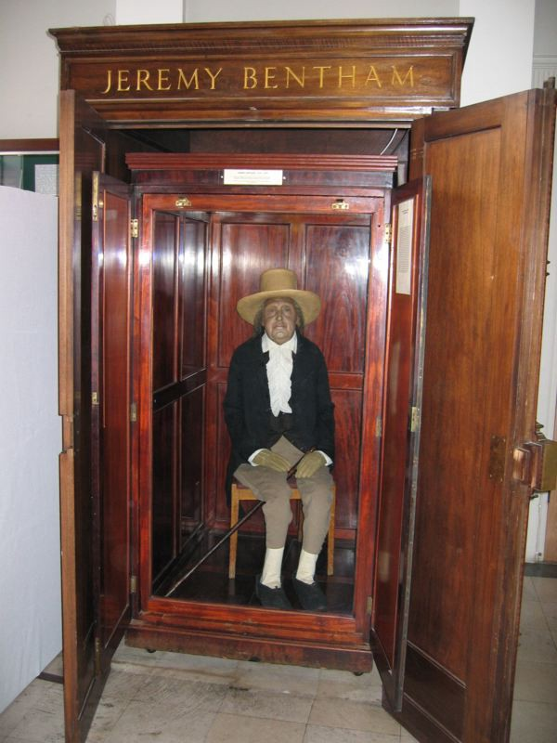
Ethik & Moral
Bentham - Utilitarismus
Jeremy Bentham, war ein exzentrischer Einsiedler, so scheu, dass er Besuch nur einzeln aushalten konnte.
Er hielt als Haustiere Ratten und ein Schwein.
Als militanter Atheist meinte er, tote Verwandte sollten nicht begraben, sondern ausgestopft werden und zu Hause als Dekoration dienen.
Nach seinem Tod wurde er im University College in London seziert. Sein Skelett befindet sich noch dort: mit Stroh aufgefüttert und Wachskopf.

Slide 3
Ethik & Moral
Bentham - Utilitarismus
Für Bentham fehlen Gesetzen und moralischen Prinzipien, die sich auf das persönlichen Gewissen, das Naturrecht oder den „gesunden Menschenverstand“ berufen, jede logische oder wissenschaftliche Begründung.
Intentionen und Motivationen kann man nicht messen, Handlungsresultate jedoch sehr wohl.
Er versteht den Menschen als Lust-Schmerz-Organismus, der stets Lust sucht und Schmerz meidet.
Gesetze und moralische Prinzipien sollten also nur dann befolgt werden, wenn sie die Lust der Menschen steigern.
Wegen seiner lustorientierten Philosophie wird Bentham von Kritikern als Anhänger des “Schweineglücks” bezeichnet.

Slide 4
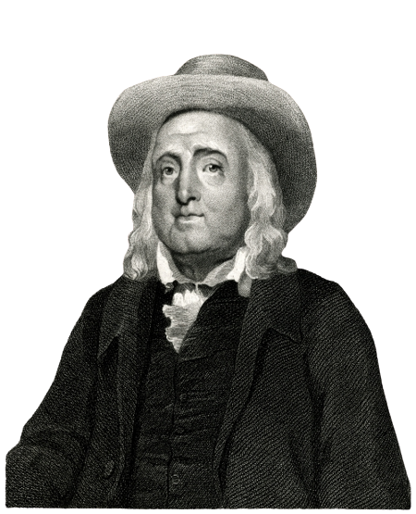
Ethik & Moral
Bentham - Utilitarismus
Was also ist das Interesse der Gemeinschaft? – Die
Summe der Interessen der verschiedenen Glieder, aus denen es sich zusammensetzt.

Slide 5
Ethik & Moral
Bentham - Utilitarismus
Die Regierung möchte ein Gesetz zur Abtreibung erarbeiten.
Die Öffentlichkeit wird nach ihrer Meinung gefragt, Glückssummen werden berechnet und die Gesetze richten sich danach.
Die Mehrheit bekommt, was sie will, denn Utilitarismus ist demokratisch.
Welche Probleme könnten sich aus dieser Vorgehensweise ergeben?
Benthams Lustprinzip ist rein teleologisch und ignoriert moralischen Normen und Prinzipien. Dies führt zu einem Werterelativismus, der jegliche Entscheidung legitimiert solange sie zur mehrheitlichen Lust beiträgt.
z.B.: Wenn die Diskriminierung von Sklaven zur Lust der Mehrheit beiträgt, wäre dies legitim. Unter Benthams Lustprinzip wäre sogar eine Sklavengesellschaft legitim.

Slide 6
Ethik & Moral
Bentham - Utilitarismus
Konsequenz statt Motivation
Der Utilitarismus ist eine teleologische (zweckorientierte) Ethik, denn für Utilitaristen zählen nicht die Motive oder Prinzipien einer Handlung ( = deontologische Ethik), sondern nur die Folgen.
Das Augenmerk liegt auf der Handlung, nicht auf dem Handelnden.
Bentham behauptet, menschliche Motive seien nicht sichtbar oder messbar, die Folgen jedoch schon. Daher wird der Utilitarismus manchmal auch als „Konsequentialismus“ bezeichnet.

Slide 7
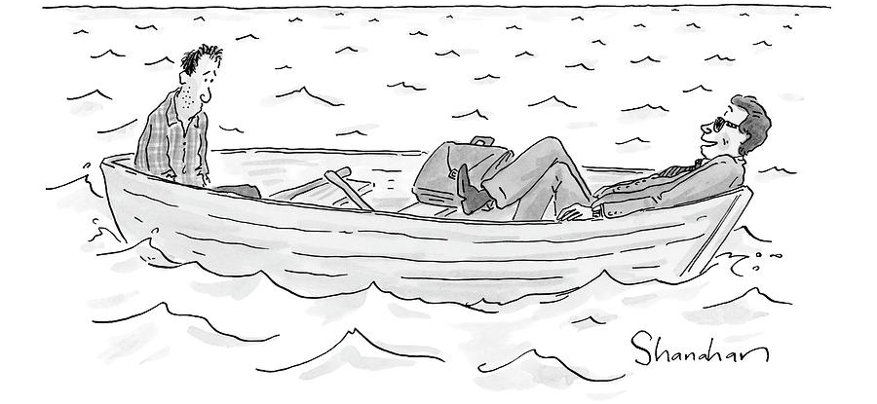
Ethik & Moral
Bentham - Utilitarismus
Konsequenz statt Motivation
Ein Hirnchirurg und ein Bettler treiben nach einem Schiffsunglück auf einem vollgesogenen Floß, das nur eine Person tragen kann.
Erläutert aus utilitaristischer Sicht, wer gerettet werden soll:
Aus utilitaristischer Sicht überwiegt das Leben des Hirnchirurgs, weil dieser einen grösseren Nutzen hat. Der Hirnchirurg kann noch weitere Menschenleben retten, der Bettler hingegen nicht.

Slide 8
Ethik & Moral
Bentham - Utilitarismus
Sozial und Individualutilitarismus
Bentham ist der Begründer des Utilitarismus (lat.: utilis = nützlich). Diese Lehre beruht auf dem sogenannten Prinzip der Nützlichkeit, d.h. der moralische Wert einer Handlung wird an seiner Nützlichkeit gemessen.
Der Sozialutilitarismus will die Wege bestimmen, wie ein Maximum an Glück für die größtmögliche Anzahl an Personen erreicht werden kann.
Der Individualutilitarismus versucht herauszufinden, wie das größtmögliche Glück für das Individuum möglich ist.

Slide 9
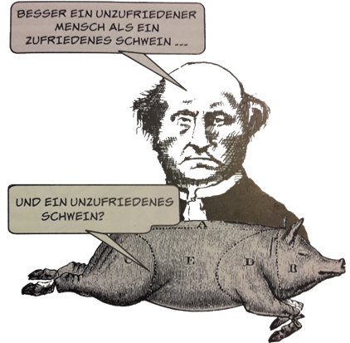
Ethik & Moral
Bentham - Utilitarismus
Glück statt Lust
Kritik an der utilitaristischen These:
die Lust (oder das Vergnügen) sei kein edles Ziel
Die Kritiker bezeichnen die Utilitaristen als Schweine, das heißt, ihre Ethik würde sich nur auf die körperliche Lust beziehen.
Schon die Epikureer sind in der Antike zu Unrecht als Hedonisten beschimpft worden. Für Epikur aber, beruht das Glück hauptsächlich in der Seelenruhe.
In dieser Hinsicht stimmte Mill nicht mit Bentham überein. Er hatte Bedenken wegen Benthams eher vulgärer Haltung und sprach lieber von „Glück“ statt von „Lust“.
Die Menschen benehmen sich nicht wie Schweine, sie besitzen edlere Fähigkeiten, wie intellektuelle oder moralische Fähigkeiten.

Slide 10
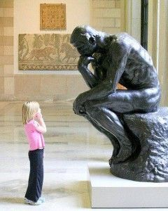
Ethik & Moral
Bentham - Utilitarismus
Glück statt Lust
Mill hebt vier Vergnügen hervor, welche nur dem Menschen eigen sind und ihn somit vom Tier unterscheiden:
Intellektuelle Vergnügen (z. B.: ein anspruchsvolles Buch lesen oder ein mathematisches Problem lösen)
Vergnügen der Empfindsamkeit (z. B.: klassische Musik hören oder ein Kunstwerk aufmerksam betrachten)
Vergnügen der Vorstellungskraft (z. B. sich vorstellen, das Abitur schon abgeschlossen zu haben)
Moralische Vergnügen (z. B. glücklich darüber zu sein, jemandem geholfen zu haben)

Slide 11
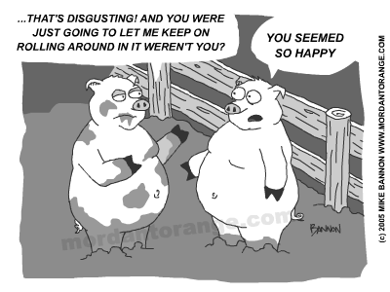
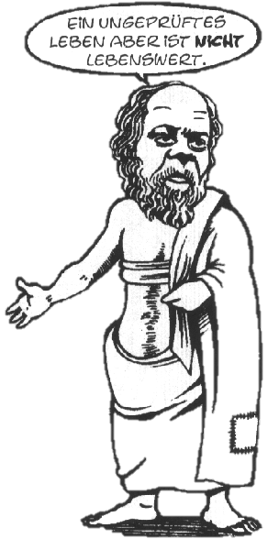
Ethik & Moral
Bentham - Utilitarismus
Glück statt Lust
Um seine Überlegung zu festigen, nimmt Mill drei Beispiele:
Ein menschliches Wesen ist nicht bereit seine Stellung mit der eines Tieres zu tauschen
Kein intelligentes, menschliches Wesen würde seine Position mit einem Dummkopf tauschen.
Kein empfindsamer und gewissenhafter Mensch würde seine Position mit der einer egoistischen und niederträchtigen Person tauschen.
➔ Deswegen ist es „besser, ein unzufriedener Mensch zu sein, als ein zufriedenes Schwein, besser ein unzufriedener Sokrates, als ein zufriedener Narr.“

Slide 12
Ethik & Moral
Bentham - Utilitarismus
Fazit
Die klassische Form des Utilitarismus von Jeremy Bentham kann unter drei Punkten
zusammengefasst werden:
Handlungen sind richtig oder falsch abhängig von ihren Konsequenzen
Die Konsequenzen bemessen sich nur an der bewirkten Quantität von Glück und Unglück
Das Glück jeder Person zählt gleich viel

